Slide 1

Notes:
各位评委老师好，我们是来自华中农业大学的 Blue 队，参赛赛题是 A5—景区导览服务 AI 数字人。我们带来的产品叫“灵境导游”，希望让每一位进入景区的游客，都能随时拥有一位懂景区资料、会自然讲解、还能根据兴趣规划游线的数字人导游。

Slide 2
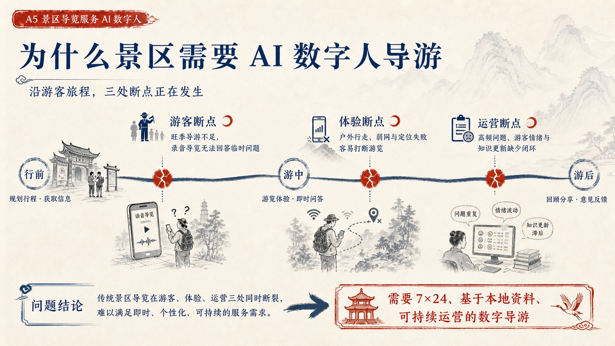
Notes:
我们先看游客的一次完整旅程。行前，大家面对的是零散攻略；游中，旺季导游供给不足，传统录音又无法回答临时问题；游后，高频问题和真实感受没有顺畅回到运营端。再叠加户外弱网、定位失败和行走中的操作限制，单点工具很难解决问题。因此景区真正需要的是一套 7×24、基于本地资料、可持续运营的数字导游系统。

Slide 3
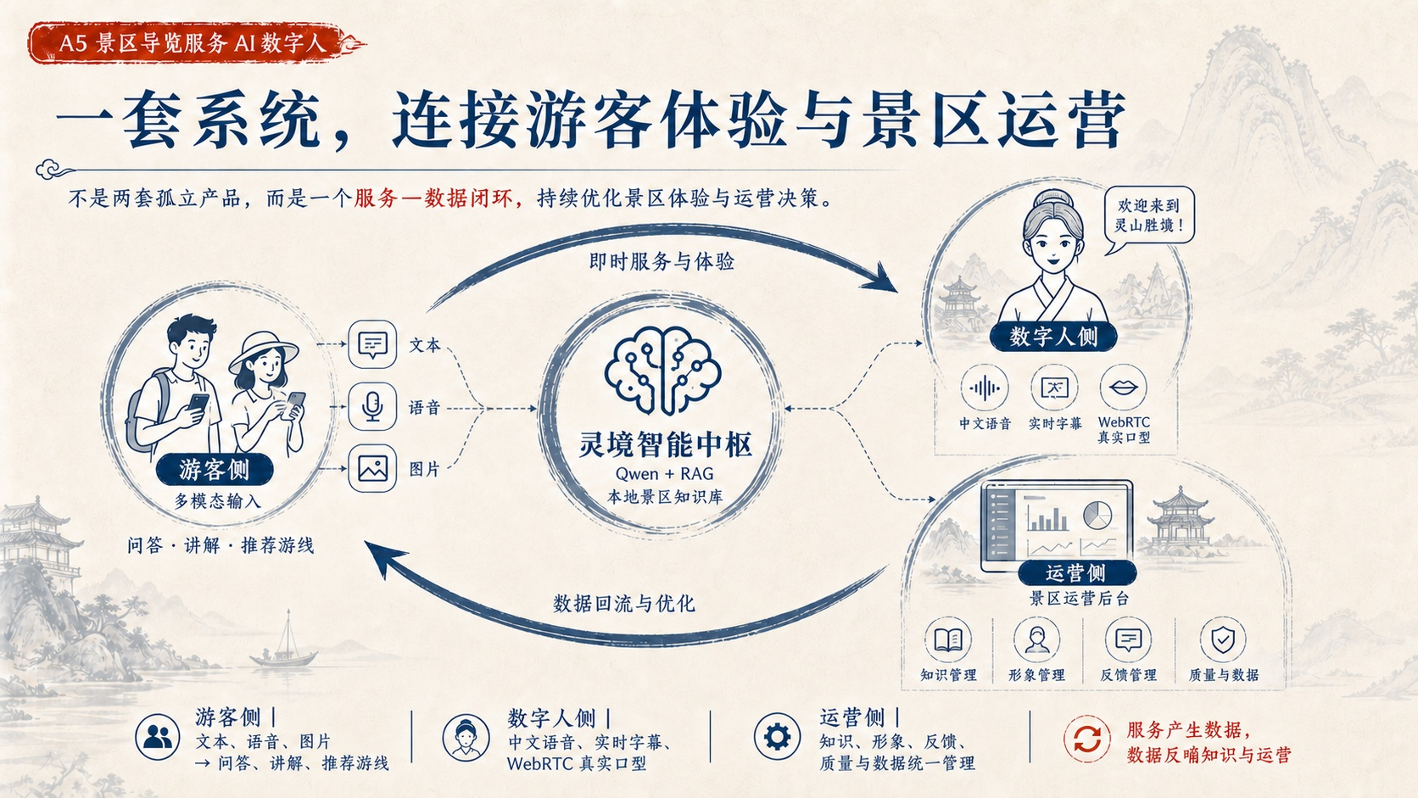
Notes:
我们的方案不是只做一个游客聊天页面。游客可以用文本、语音和图片提问，获得问答、讲解和个性化推荐游线；回答通过中文语音、字幕和实时数字人呈现。同时，运营人员在后台维护知识、形象、反馈与质量。每一次服务都会形成新的问题和反馈数据，再反哺知识和运营优化，形成真正闭环。

Slide 4
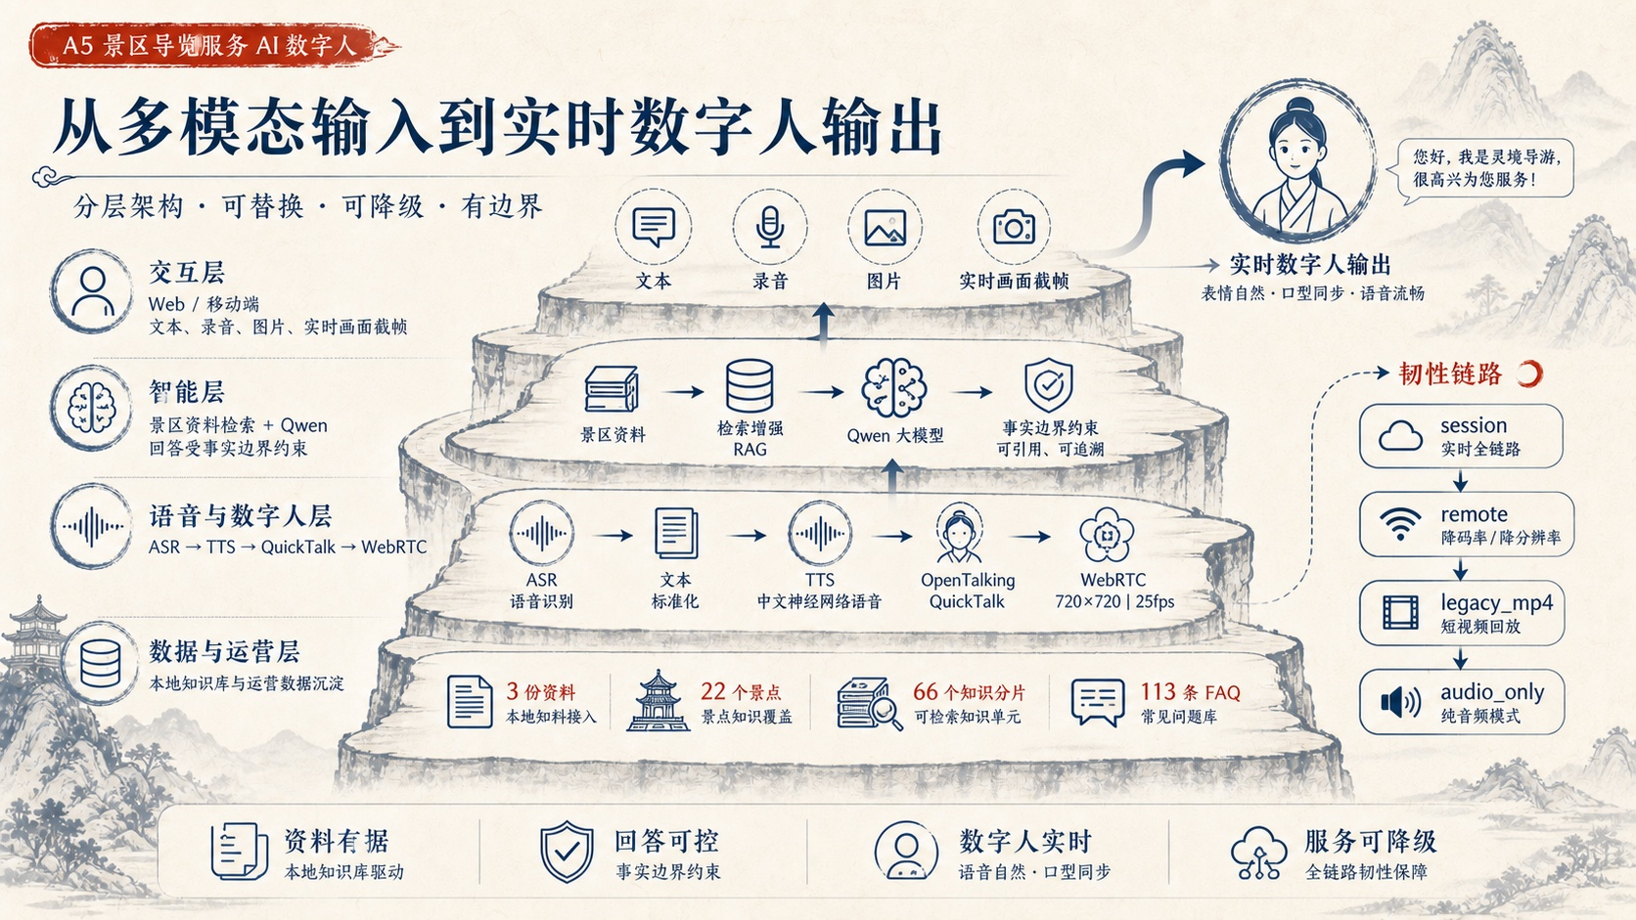
Notes:
这张图展示系统如何落地。交互层承接 Web 和移动端的多模态输入；智能层用景区资料检索约束 Qwen 的事实边界；语音和数字人层把回答转为真实音频，并经 QuickTalk 和 WebRTC 持续输出；底层则是可维护的数据与运营能力。更重要的是，我们设计了逐级降级链路，增强模块出现问题时，文本、字幕和核心导览任务仍能继续。

Slide 5
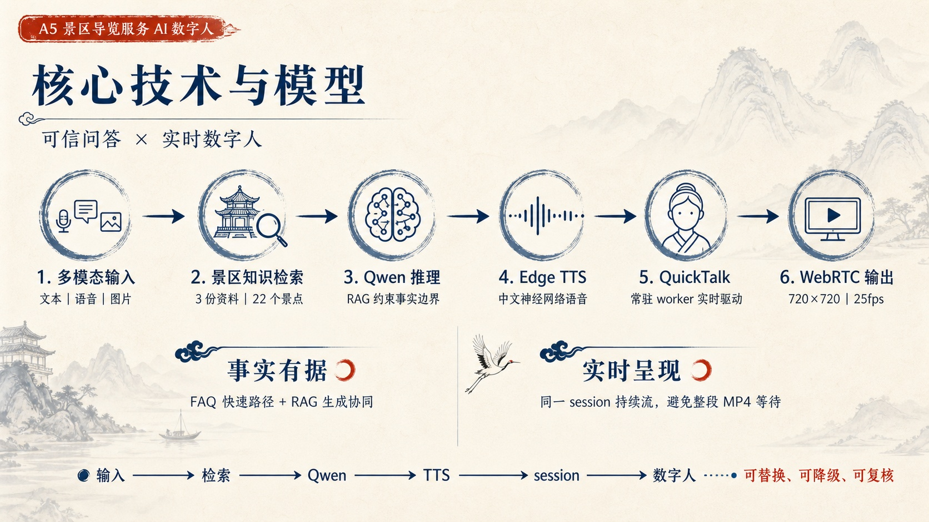
Notes:
这里重点看两条核心链路。第一条是可信问答：FAQ 快速路径处理高频确定问题，RAG 与 Qwen 处理更复杂的问题，景区资料始终是事实边界。第二条是实时数字人：回答生成中文语音后，直接上传同一个 OpenTalking session，由常驻 QuickTalk worker 驱动 WebRTC 画面，避免等待整段 MP4。整个链路可替换、可降级，也可用报告复核。

Slide 6
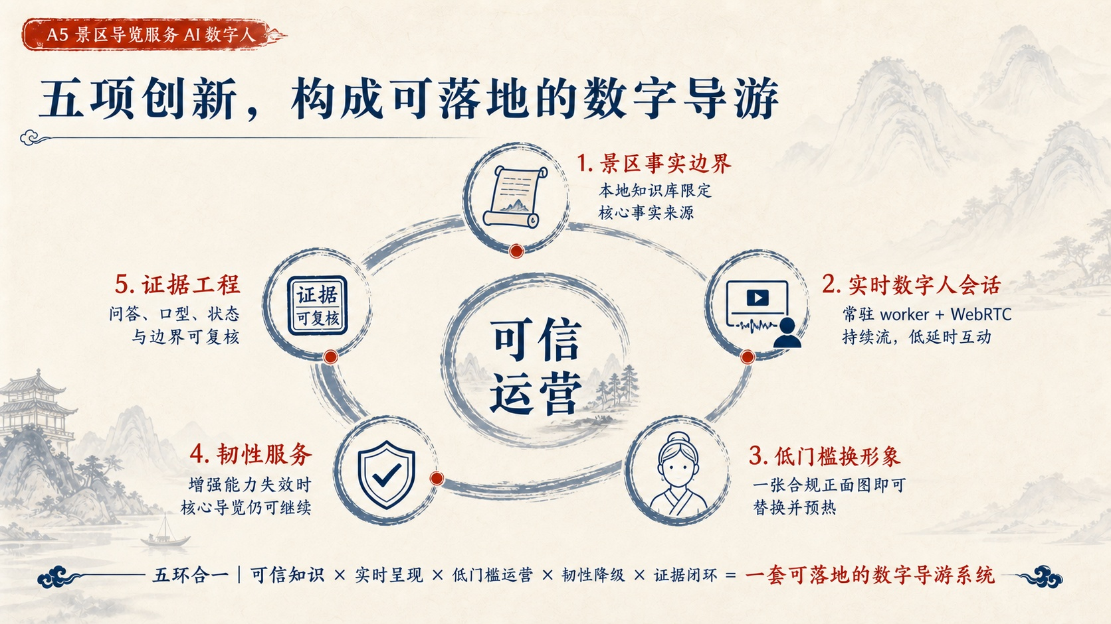
Notes:
我们的创新不是简单叠加模型，而是五项能力共同形成产品。景区事实边界保证可信；常驻 worker 和 WebRTC 保证实时呈现；一张合规正面图降低景区更换形象的门槛；韧性服务保证现场失败时任务不断；证据工程则把问答、口型和运行状态变成可复核结果。这五点组合起来，才是一套可以进入景区运营的数字导游。

Slide 7
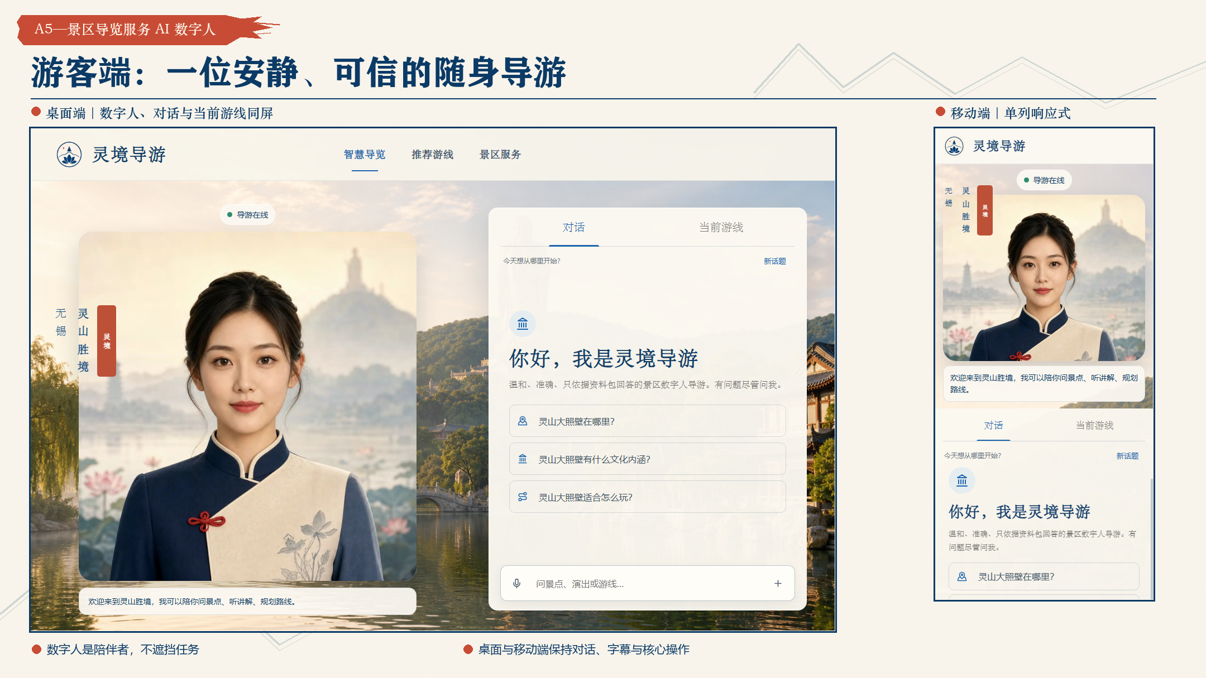
Notes:
这是当前真实游客端。桌面端把数字人、对话和当前游线放在稳定区域，用户可以直接提问、听讲解或切换路线；移动端使用单列布局，字幕和主要操作不会因为屏幕变窄而消失。我们坚持数字人是陪伴者而不是遮挡层，也不会把模型名称和服务地址暴露给普通游客。

Slide 8
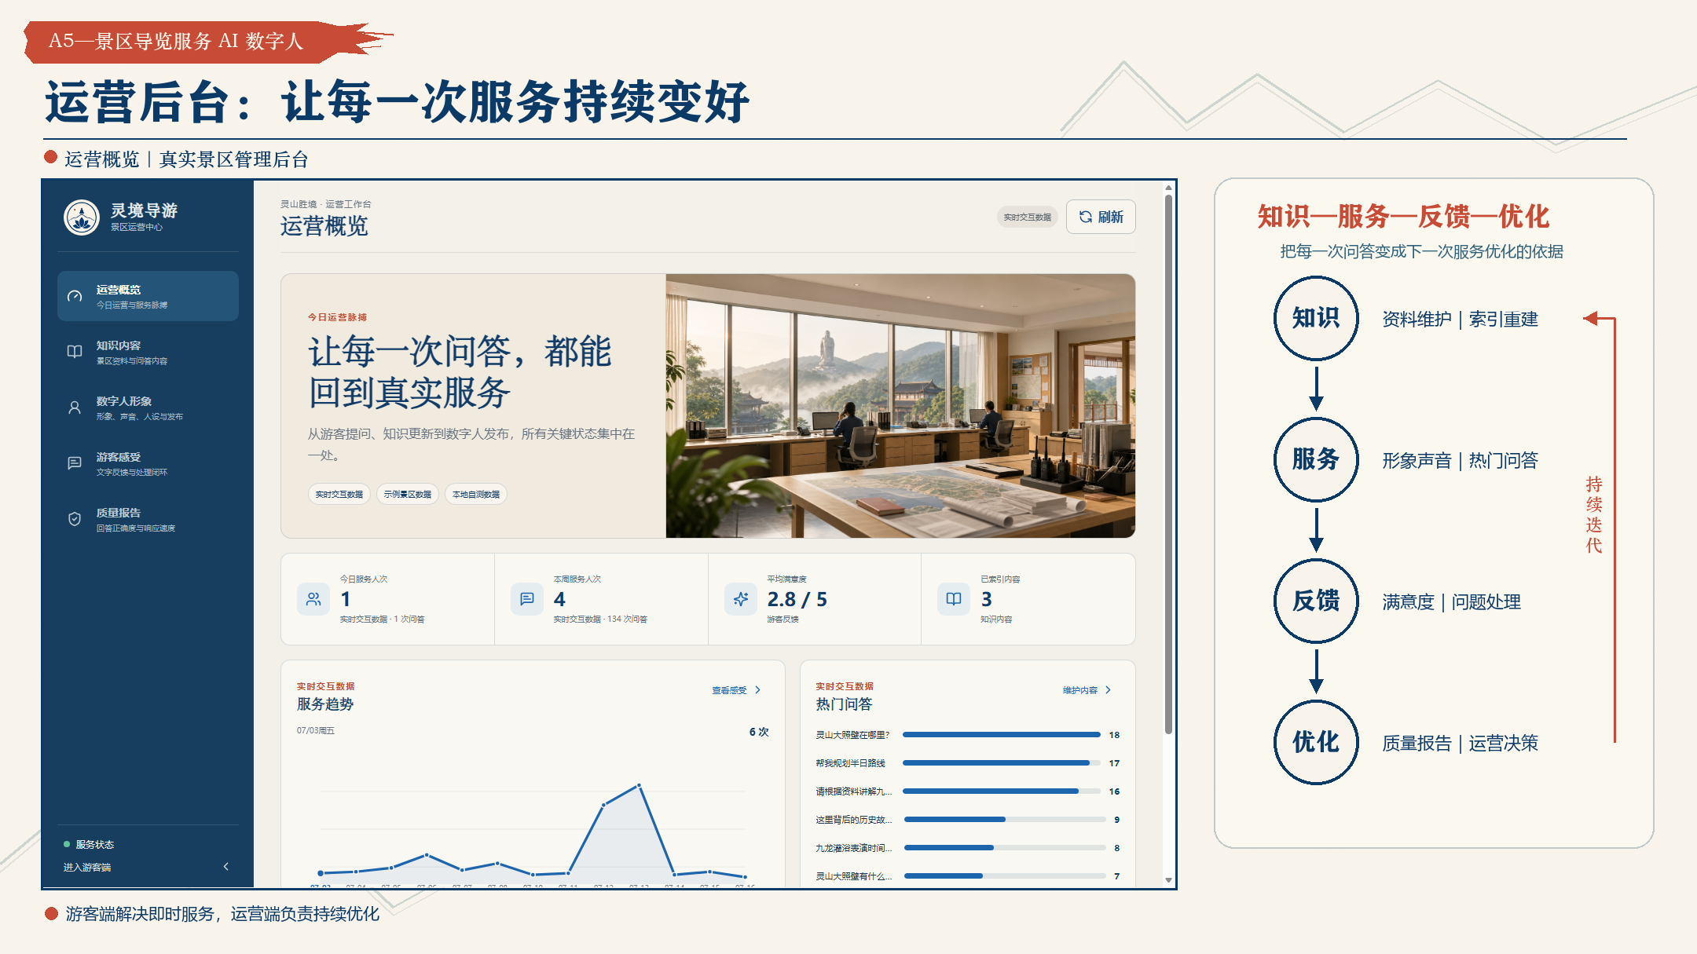
Notes:
游客端解决即时服务，后台解决持续运营。运营人员可以查看服务量、热门问题和满意度，维护景区知识，替换数字人形象与声音，并处理游客反馈。基础资料受到只读保护，新增资料可以重建索引；质量报告也明确区分本地自测和官方评测。这样，知识、服务、反馈与优化就形成一个可执行闭环。

Slide 9
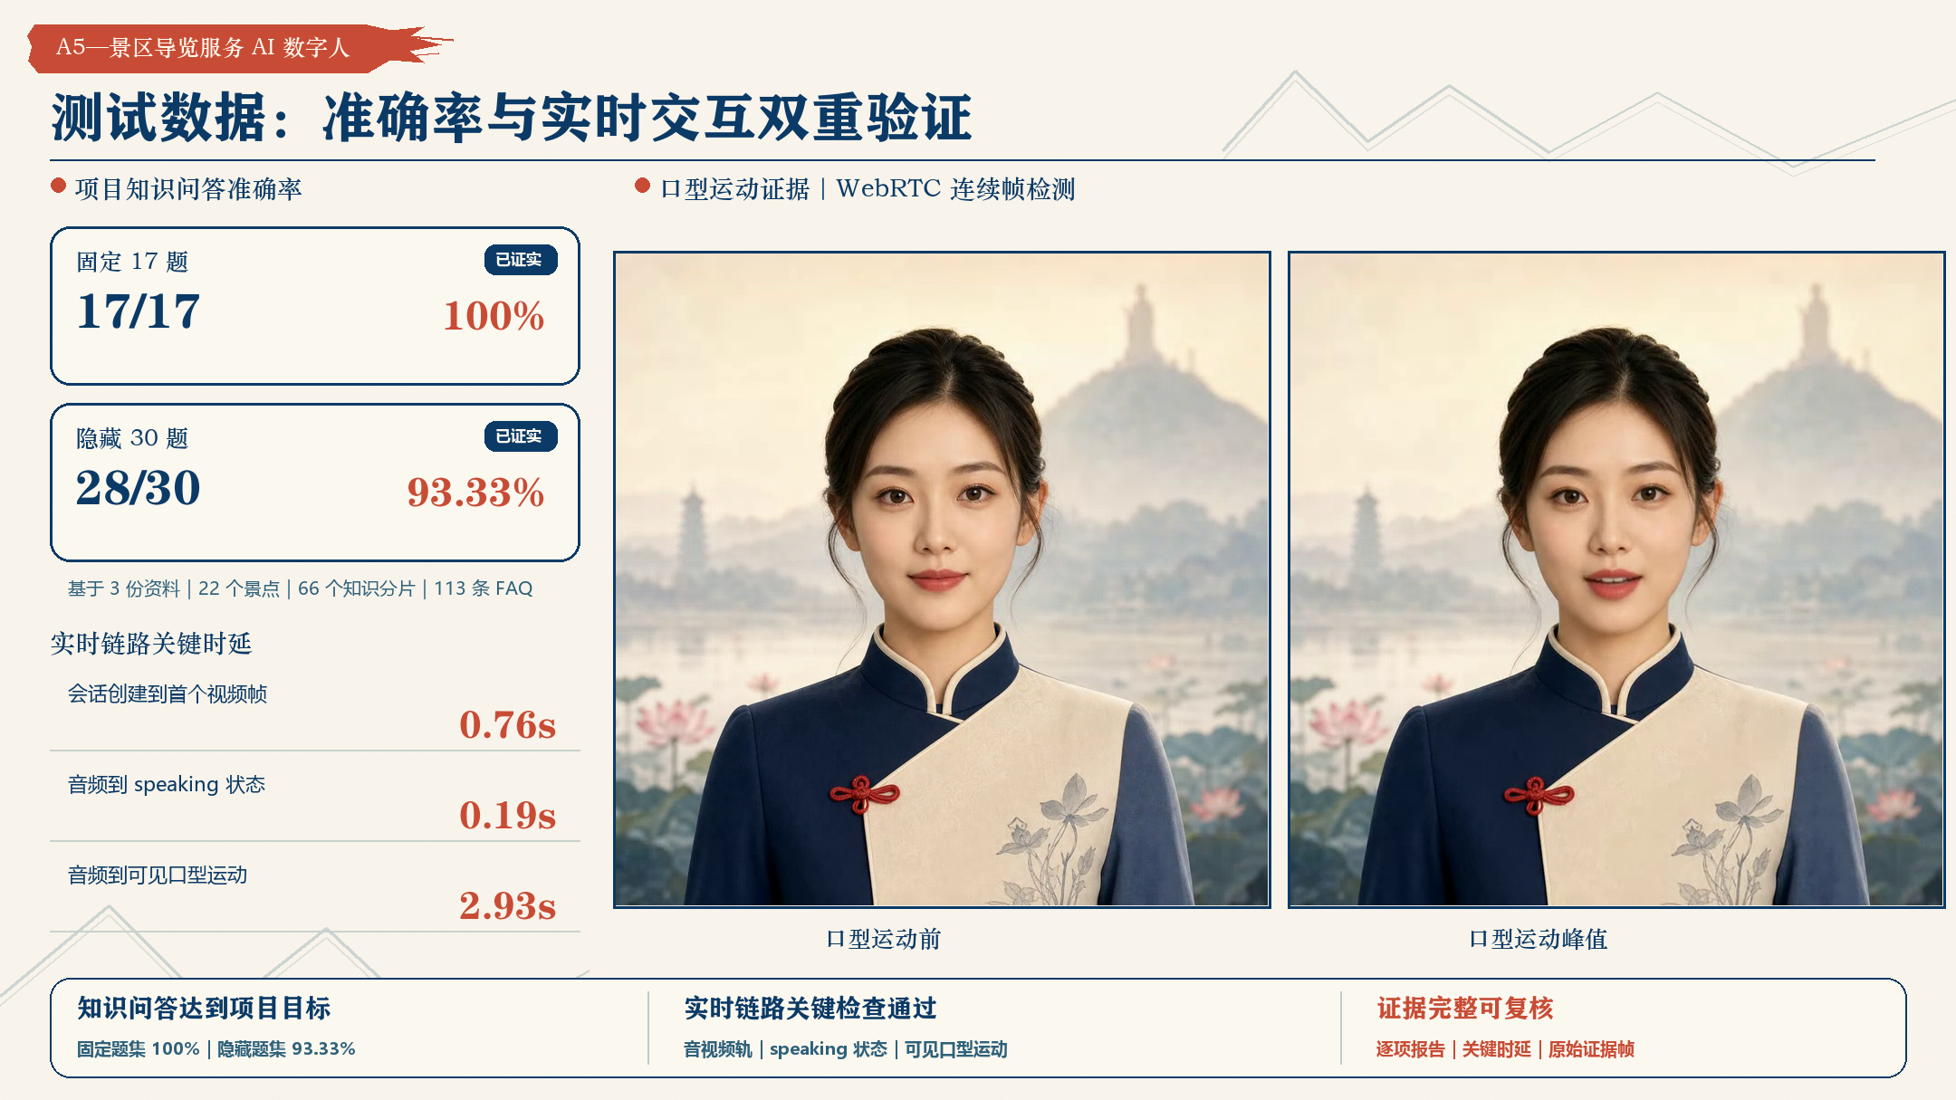
Notes:
测试结果从知识问答和实时交互两方面验证了系统能力。固定 17 题测试达到 100%，独立隐藏 30 题达到 93.33%；真实 WebRTC 联调中，音视频轨、speaking 状态、连续帧变化和可见嘴部运动均通过检查。关键链路上，首个视频帧约 0.76 秒，音频到 speaking 约 0.19 秒，音频到可见口型约 2.93 秒。所有结果都保留逐项报告和原始证据帧，能够复核，也为后续规模化部署优化提供了清晰依据。

Slide 10
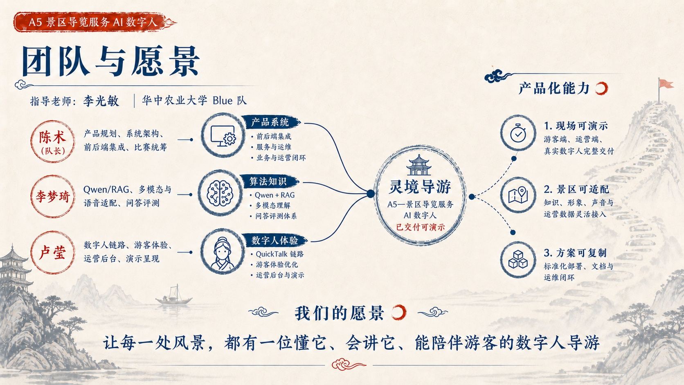
Notes:
Blue 队由三位成员组成。陈术负责产品、系统架构和整体集成；李梦琦负责算法、知识工程与问答评测；卢莹负责数字人链路、产品体验与运营呈现，在李光敏老师指导下完成协作。我们的成果已经形成三项产品化能力：游客端、运营端和真实数字人可以现场完整演示；知识、形象、声音和运营数据可以按景区灵活适配；标准化部署、文档与运维闭环支持方案复制。我们的愿景是：让每一处风景，都有一位懂它、会讲它、能陪伴游客的数字人导游。

